Slide 1

TRƯỜNG MẦM NON HOA SỮA
KHÁM PHÁ KHOA HỌC
Lĩnh vực: Phát triển nhận thức
Đề tài: Cô giáo của con
Người dạy: Lê Thị Vân Anh

Slide 2

PHẦN 1: BÉ HIỂU CÔ

Slide 4
PHẦN 2:
NHỮNG ĐIỀU BÉ LÀM CÔ VUI, CÔ BUỒN

Slide 5
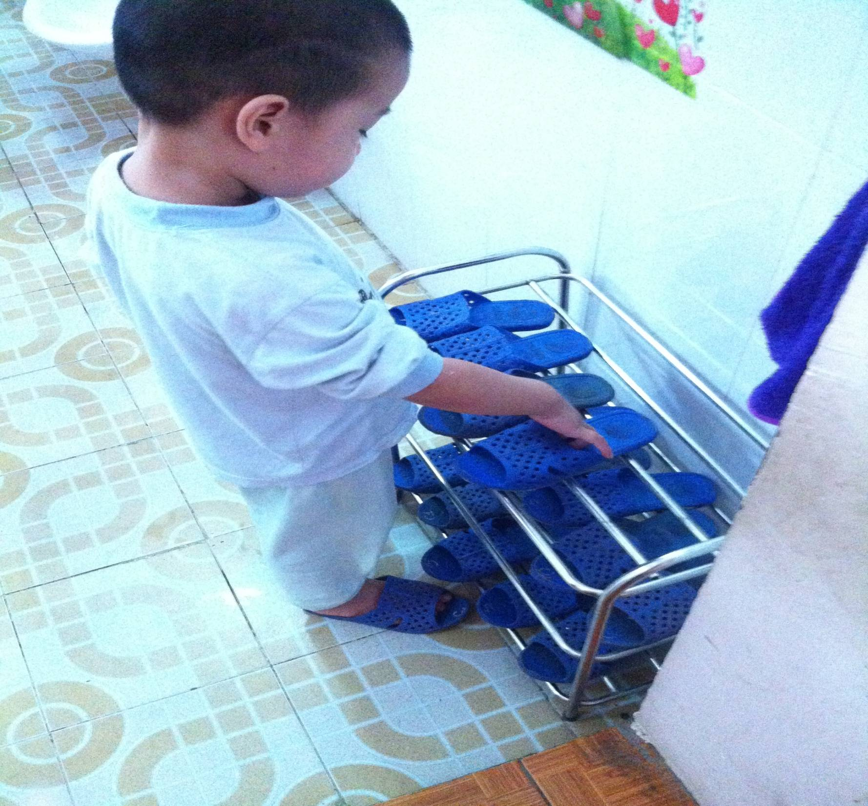

Slide 6
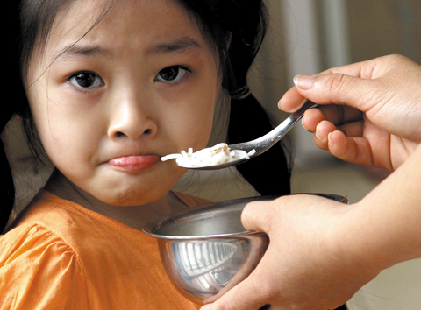

Slide 7


Slide 8
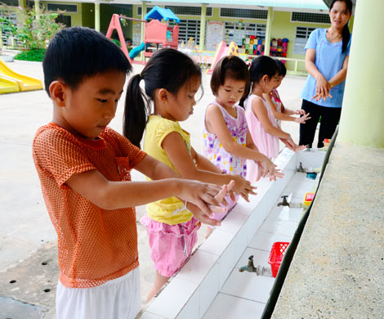

Slide 9
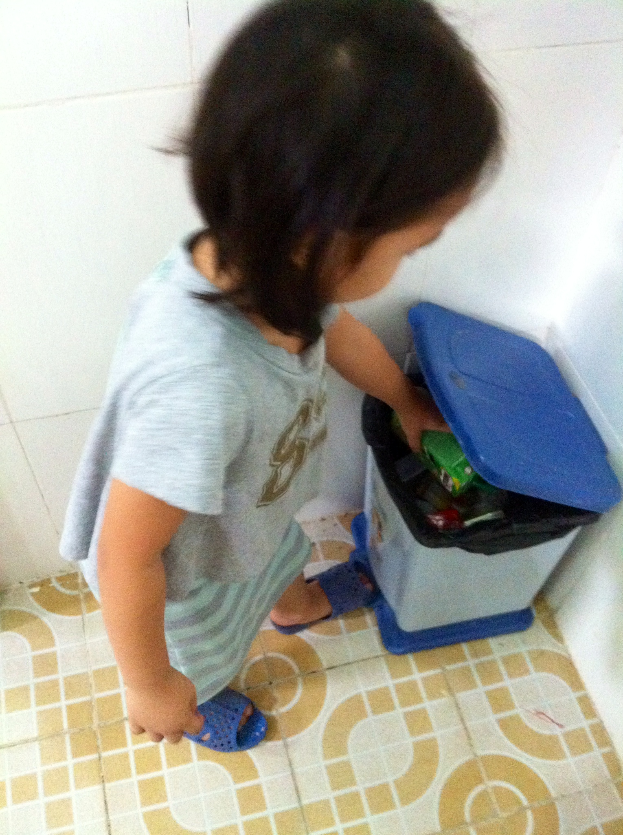

Slide 10


Slide 11


Slide 12


Slide 13
PHẦN 3:
BÉ MUỐN NÓI VỚI CÔ ĐIỀU GÌ?

Slide 14

YÊU CẦU 1:
THỂ HIỆN BẰNG LỜI NÓI

Slide 15

YÊU CẦU 2:
THỂ HIỆN BẰNG HÀNH ĐỘNG

Slide 16
KÍNH CHÚC QUÍ THẦY CÔ
MẠNH KHỎE, CÔNG TÁC TỐT!

